Slide 1
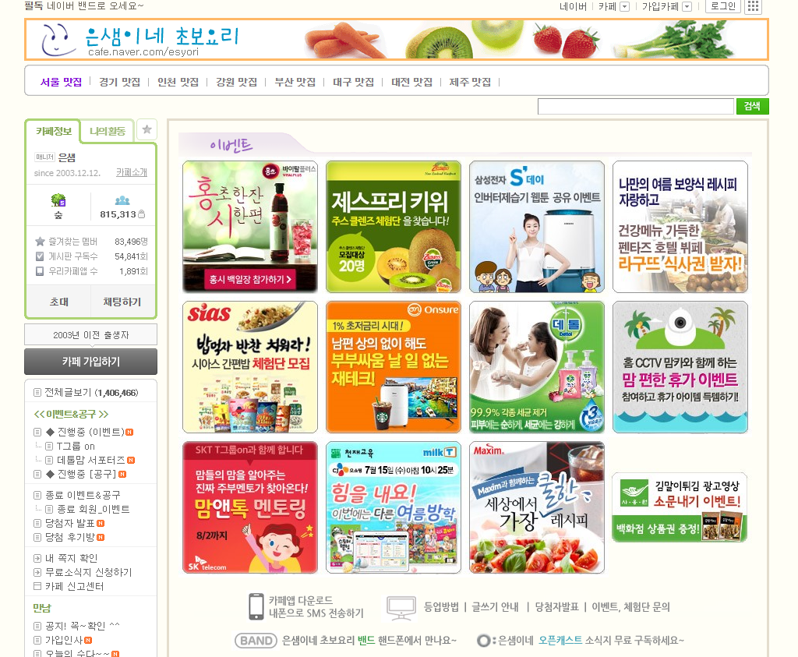
화면 제목 | 은샘이네 초보요리 메인 화면 | 화면 기능 | 은샘이네 초보요리 시작 화면이다.
페이지 경로 | 메인 화면
1
Description
1 | 은샘이네 초보요리 카페의 첫화면이다.
2 | 은샘이네 초보요리 카페의 상단부분에 첫화면으로 가기,지역맛집 카테고리(서울,경기,인천,강원,부산,대구,대전,제주 맛짐),검색 기능을 할수 있는 부분이다.
3 | 은샘이네 초보요리 카페에서 현재 진행중인 12개의 이벤트를 표시해주는 부분이다.
4 | 은샘이네 초보요리 카페의 주요 카테고리가 있는 부분이다.
 | 카페앱 다운로드 안내 부분이다.
2
3
4
5

Slide 2
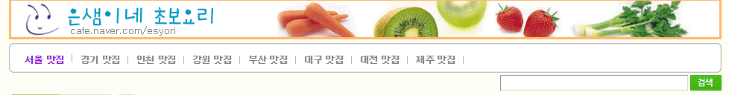
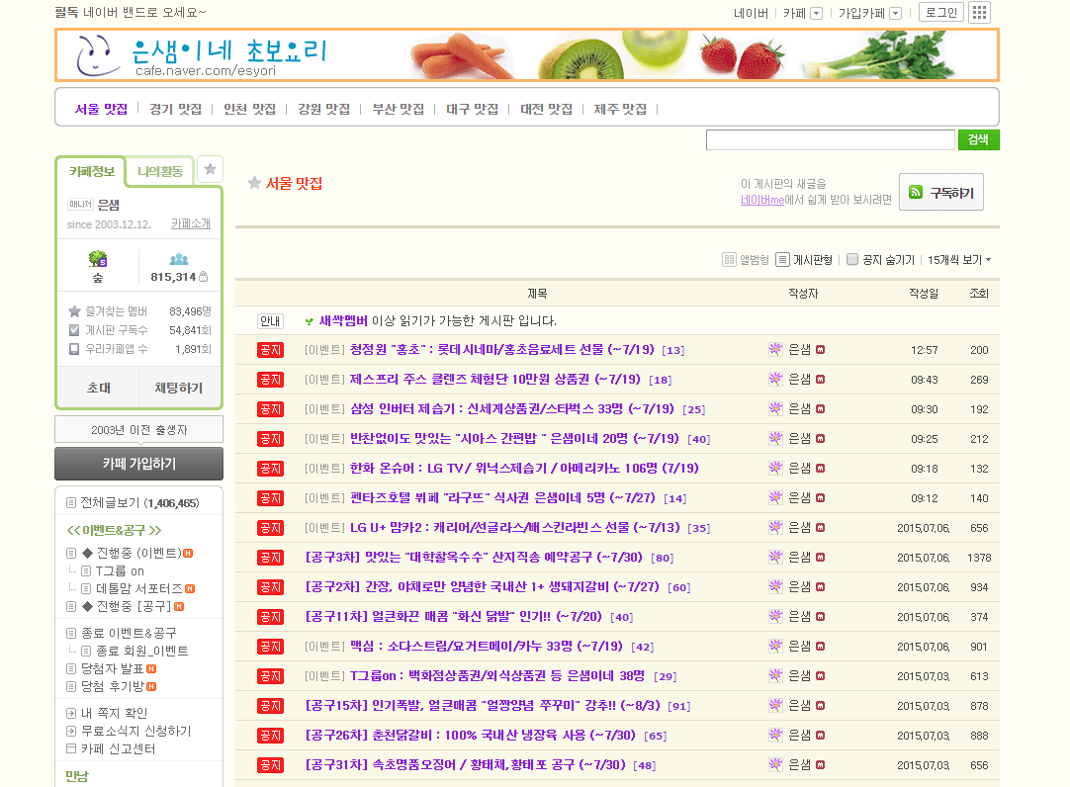
화면 제목 | 은샘이네 초보요리 메인 화면 | 화면 기능 | 메인 화면에서 첫화면으로 가기, 지역 카테고리 선택, 검색을 할 수 있다.
페이지 경로 | 메인 화면
Description
1 | 해당 이미지를 클릭 하면 이 카페의 첫화면으로 돌아가게된다.
2 | 지역 카테고리를 제공하고 카테고리중 하나를 클릭하면 해당되는 지역의 화면으로 이동한다.
3 | 이 카페의 검색 서비스의 검색어를 입력하는 부분이다.
4 | 이 카페의 검색 서비스의 버튼부분이다.
1
2
3
4

Slide 3

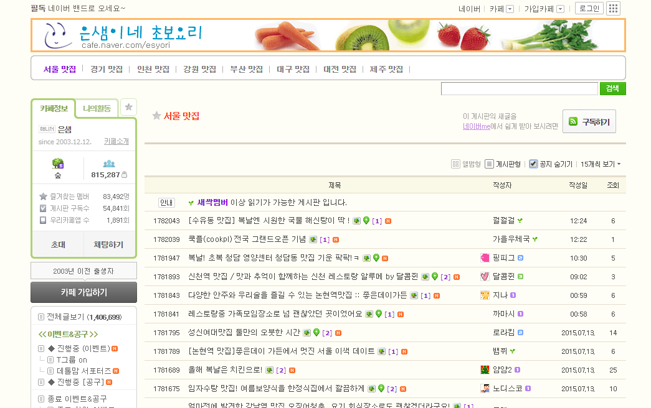
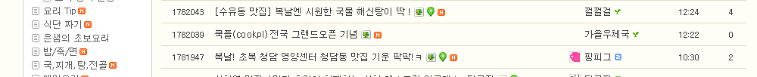
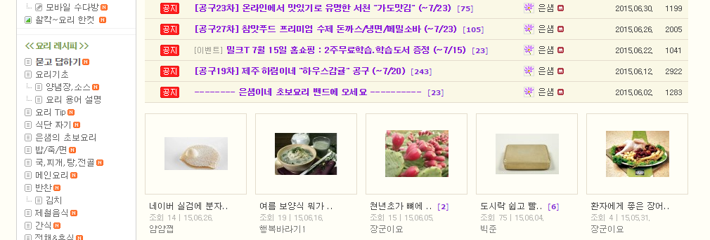
화면 제목 | 서울 맛집 카테고리 | 화면 기능 | 게시물 보기 형태를 선택할 수 있다.
페이지 경로 | 서울 맛집 카테고리를 클릭한 화면
Description
1 | 게시물의 형태를 앨범형,게시판형,공지 숨기기,개시물 개수를 표시해 주는 부분이다. 게시판형,15개씩 보기로 기본값으로 설정된다.
2 | 앨범형을 클릭하게 되면 게시물의 형태가 앨범형태로 15개씩 표시된다.
3 | 게시판형을 클릭하게 되면 게시물의 형태가 게시판형태로 15개씩 표시된다.
4 | 공지 숨기기를 체그하게 되면 공지(보라색 글씨)부분이 사라진 상태로 게시물이 표시된다.
5 | 게시물의 개수를 설정하여 화면에 표시해줄 개시물의 개수를 설정할 수 있다.
2
3
4
5
1

Slide 4
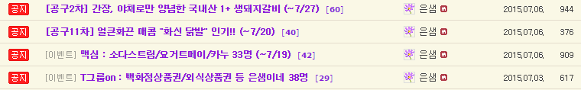




화면 제목 | 서울 맛집 게시물 | 화면 기능 | 서울 맛집 카테고리의 게시판 이다. 읽기권한,이벤트,공구,게시물을 확인할 수 있다.
페이지 경로 | 서울 맛집 카테고리를 클린한 화면
Description
1 | 해당 페이지는 새싹멤버(등급) 이상 읽기가 가능한 게시판인 것을 알려준다.
2 | 이 카페의 공지 목록에서 진행중인 공동구매로 제목,댓글수, 작성자,작성일,조회수를 보여준다.
3 | 이 카페의 공지 목록에서 진행중인 이벤트로 제목,댓글수, 작성자,작성일,조회수를 보여준다.
4 | 지역 맛집 카테고리의 게시글로 게시글 번호, 게시글 제목, 이미지( ), 위치( ), 댓글수( ), 새글( ), 작성자,등급( ),작성일,조회수를 보여준다
1
2
3
4

Slide 5
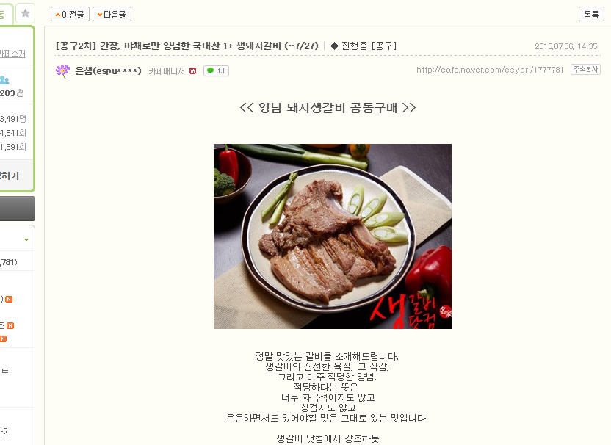
화면 제목 | 공동구매 게시글 내용 | 화면 기능 | 공지글의 공동구매 게시물을 확인할 수 있다.
페이지 경로 | 공동구매 게시물을 클릭한 화면
Description
1 | 해당 공지를 클릭하게 되면 공동구매 내용을 이미지,글 로 설명되 어있는것을 확인할 수 있다.
1

Slide 6
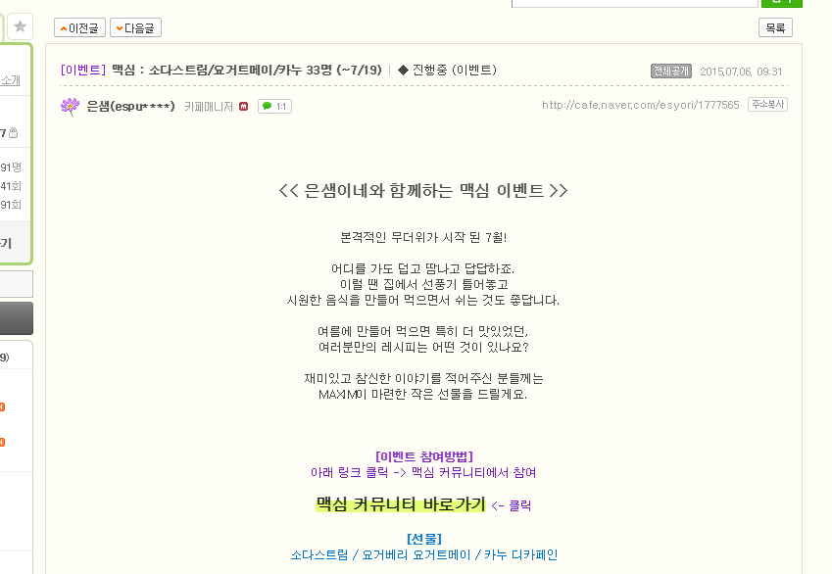
화면 제목 | 이벤트 게시물 내용 | 화면 기능 | 이벤트 게시물의 내을 확인할 수 있다.
페이지 경로 | 이벤트 게시물을 클릭한 화면
Description
1 | 해당 공지를 클릭하게 되면 이벤트를 참여방법,선물내용을 확인할 수 있다.
1

Slide 7
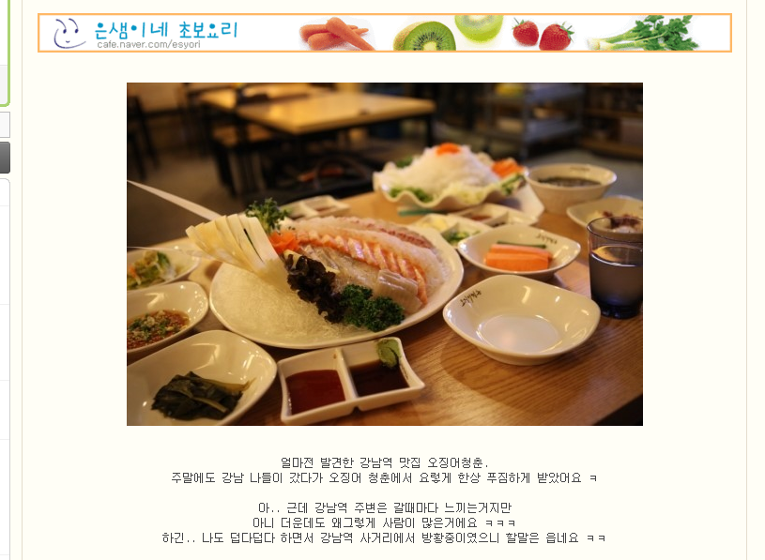
화면 제목 | 서울 맛집의 게시물 내용 | 화면 기능 | 공동구매 게시물의 내용을 확인할 수 있다.
페이지 경로 | 서울 맛집의 게시물을 클릭한 화면
Description
1 | 해당 게시물을 클릭하면 게시물 내용을 확인할 수 있다.
1

Slide 8
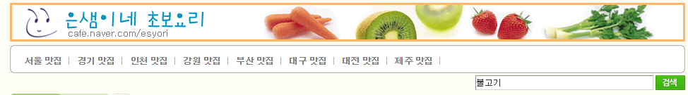
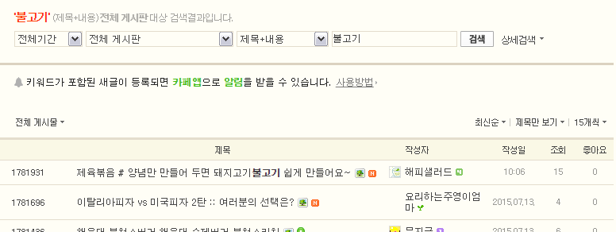
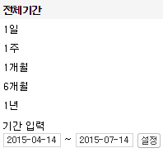
화면 제목 | 은샘이네 초보요리 메인 화면 | 화면 기능 | 메인 화면에서 첫화면으로 가기, 지역 카테고리 선택, 검색을 할 수 있다.
페이지 경로 | 메인 화면
Description
1 | 검색어를 입력하고 해당 검색어가 들어간 게시물이 검색이되어 게시물 형태로 출력된다. 전체기간,전체 게시판,제목+내용,불고기로 검색 기본값으로 설 게시물 보기 기본값 : 최신순,제목만 보기,15개씩
2 | 기간을 전체기간,1일,1주,1개월,6개월,1년,기간 입력을 통해 보여지는 게시물의 기간을 설정할 수 있다. 기본값 : 전체기간
1
2

Slide 9
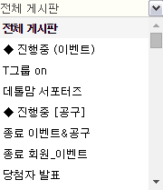
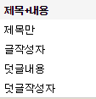




화면 제목 | 은샘이네 초보요리 메인 화면 | 화면 기능 | 메인 화면에서 첫화면으로 가기, 지역 카테고리 선택, 검색을 할 수 있다.
페이지 경로 | 메인 화면
Description
1 | 검색 방법을 게시판 카테고리를 설정하여 전체 게시판을 대상으로 검색 할지 카테고리별로 검색을 할지 설정할 수 있다. 기본값 : 전체 게시판
2 | 검색 방법을 제목+내용,제목만,글작성자,덧글내용,덧글작성자를 설정하여 검색할 수 있다. 기본값 : 제목+내용
3 | 게시물 내용중 이미지를 포함하는 게시물을 출력할지 동영상을 포함하는 게시물을 출력할지 전체 게시물을 출력할지 설정할 수 있다. 기본값 : 전체게시물
4 | 게시물을 최신순,정확도 순을 설정하여 게시물을 출력할지 설정할 수 있다. 기본값 : 최신순
5 | 게시물을 제목만,제목+내용보기를 설정하여 제목으로만 출력할지 제목+내용으로 출력할지 설정할 수 있다. 기본값 : 제목만 보기
6 | 게시물을 출력 개수를 5개,10개,20개,30개,40개,50개를 설정하여 출력할 게시물을 설정할 수 있다. 기본값 : 15개씩
1
2
3
2
4
5
6

Slide 10
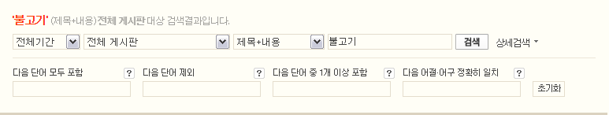
화면 제목 | 은샘이네 초보요리 메인 화면 | 화면 기능 | 메인 화면에서 첫화면으로 가기, 지역 카테고리 선택, 검색을 할 수 있다.
페이지 경로 | 메인 화면
Description
1 | 상세검색을 클릭하면 검색할때 상세하게 검색할 수 있는 “다음 단어 모두 포함“, “다음 단어 제외“, “다음 단어 중 1개 이상 포함“,”다음 어절,어구 정확히 일치“를 설정하여 검색할 수 있다.
2 | 입력한 단어를 모두 포함한 게시물을 검색한다. “&”연산자를 이용하면 검색창에 동일 기능을 사용할 수 있다.
3 | 입력한 단어를 포함한 게시물을 제외하고 검색한다. “!”연산자를 이용하면 검색창에서 동일 기능을 사용할 수 있다.
4 | 입력한 단어들 중 하나 이상을 포함하는 모든 게시물을 검색한다. “|”연산자를 이용하면 검색창에서 동일 기능을 사용할 수 있다.
5 | 입력한 어절,어구와 정확히 일치하는 부분을 포함한 게시물을 검색한다. 큰따옴표(“ “)연산자를 이용하면 검색창에서 동일 기능을 사용할 수 있다.
6 | 초기화 버튼을 클릭하면 상세설정 값을 초기화 시켜준다.
1
2
3
4
5
6

Slide 11
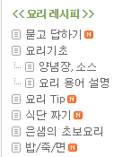
화면 제목 | 요리 레시피 카테고리 | 화면 기능 | 요리 레시피 카테고리안에 여러 종류의 카테고리를 선택할 수 있다.
페이지 경로 | 메인 화면
Description
1 | 이 카페의 주요 카테고리중 요리 레시피 카테고리이다.
2 | 요리 레시피 카테고리안에 묻고 응답하기 카테고리 이다.
3 | 요리 레시피 카테고리안에 요리기초 카테고리 이다.
4 | 요리 레시피 카테고리 안에 요리기초 카테고리와 관련있는 카테고리 이다.
5 | 요리 레시피 카테고리안에 요리기초 카테고리와 관련있는 카테고리 요리용어,소스 이다.
6 | 요리 레시피 카테고리안에 요리 Tip카테고리 이다.
7 | 요리 레시피 카테고리안에 식단 짜기 카테고리 이다.
8 | 요리 레시피 카테고리안에 은샘의 초보요리 카테고리 이다.
9 | 요리 레시피 카테고리안에 밥/죽/면 카테고리 이다.
1
2
3
4
5
6
7
8
9

Slide 12
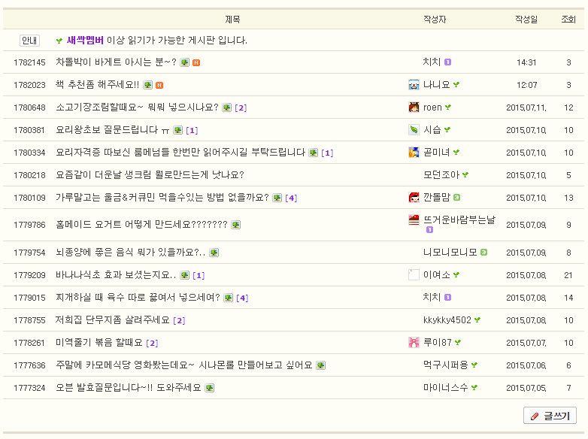
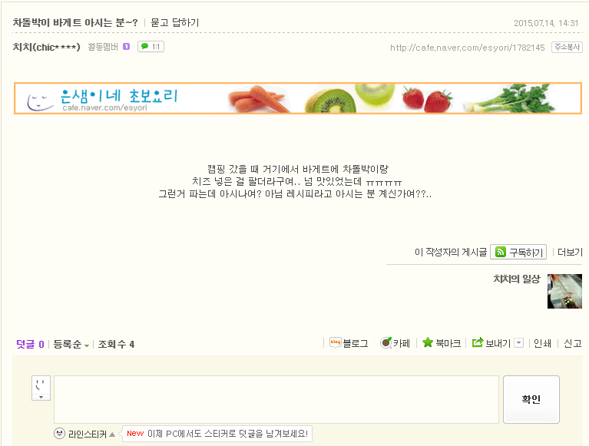
화면 제목 | 묻고 답하기 게시물 내용 | 화면 기능 | 게시물의 목록을 확인하고, 해당 개시물을 클릭하면 게시물의 내용을 확인할 수 있다.
페이지 경로 | 묻고 답하기를 클릭하고, 게시물을 클릭한 화면
Description
1 | 요리 레시피의 묻고 답하기 카테고리를 클릭하면, 해당 개시판물들이 게시판 형태로 출력된다.
2 | 해당 개시물을 클릭하면, 개시물 내용이 출력된다.
1
2

Slide 13
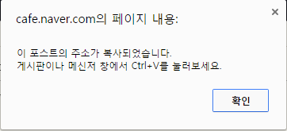
화면 제목 | 게시물 내용 정보 | 화면 기능 | 게시물 내용 정보를 확인할 수 있다.
페이지 경로 | 게시물을 클릭한 화면
Description
1 | 게시물의 제목을 표시해주는 부분이다.
2 | 게시물의 카테고리 명을 표시해주는 부분이다.
3 | 게시물의 작성된 작성날짜를 표시해주는 부분이다.
4 | 게시물 작성자의 닉네임을 표시해 주는 부분이다.
5 | 게시물의 작성자의 등급을 표시해 주는 부분이다.
6 | 게시물의 작성자와 1:1로 대화할 수 있는 기능을 하는 부분이다.
7 | 게시물의 URL주소를 표시해주는 부분이다.
8 | 게시물의 URL주소를 복사해주는 기능을 하는 부분이다.
1
2
3
7
6
4
5
8

Slide 14
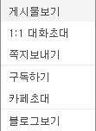
화면 제목 | 게시물 내용 정보 | 화면 기능 | 닉네임을 클릭하면 메뉴가 나오고, 덧글을 입력하여 등록할 수 있다.
페이지 경로 | 게시물 작성자의 닉네임을 클릭한 화면
Description
1 | 게시물 작성자의 닉네임을 클릭하게 되면 게시물보기,1:1대화초대,쪽지보내기,구독하기,카페초대,블로그보기 메뉴를 제공해 준다.
2 | 해당 게시물의 내용을 보여주는 부분이다.
3 | 해당 게시물에 덧글을 입력하는 부.분이다.
4 | 확인 버튼을 클릭하면 입력한 덧글을 게시글의 댓글 목록에 등록된다.
1
2
3
4

Slide 15
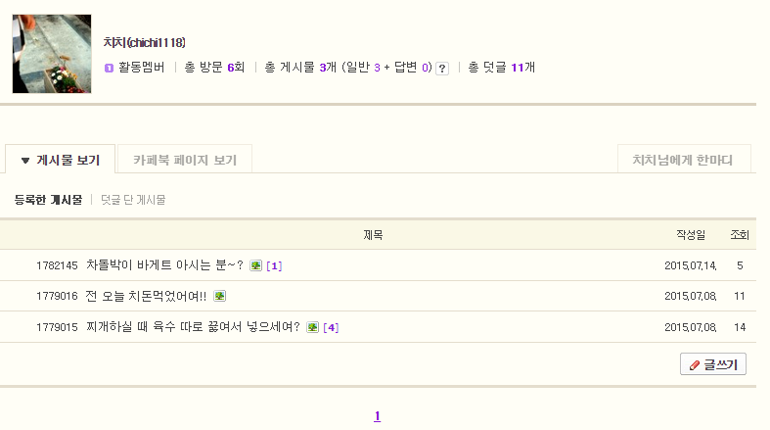
화면 제목 | 게시물 보기 목록 | 화면 기능 | 게시물 보기를 누르면 작성자가 등록한 게시물들을 확인할 수 있다.
페이지 경로 | 게시물 보기를 클릭한 화면
Description
1 | 게시물 작성자의 닉네임을 클릭하게 되면 게시물보기,1:1대화초대,쪽지보내기,구독하기,카페초대,블로그보기 메뉴를 제공해 준다.
2 | 게시물보기를 클릭하게 되면 해당 닉네임이 등록한 게시물을 확인할 수 있다.
1
2

Slide 16
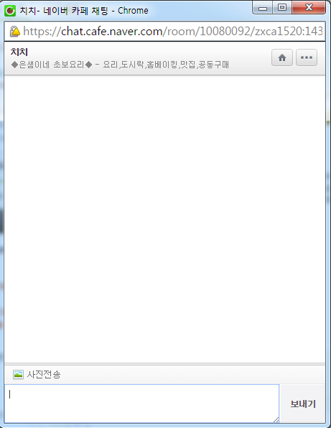
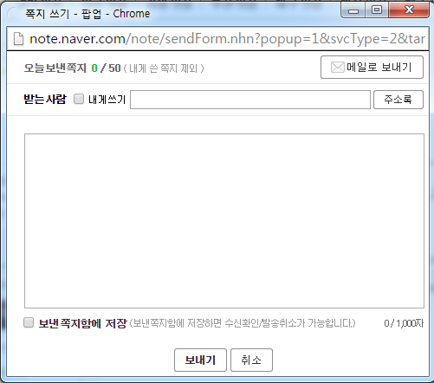
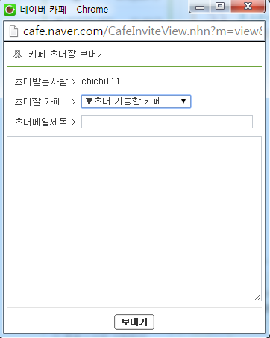
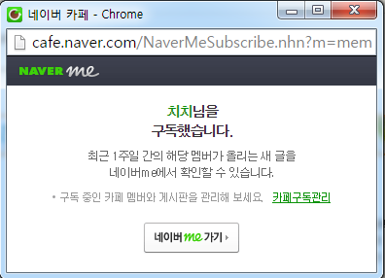
화면 제목 | 게시물 내용 정보 | 화면 기능 | 닉네임을 클릭하면 1:1대화,쪽지보내기,구독하기,카페초대를 할 수 있다.
페이지 경로 | 닉네임을 클릭하고 메뉴들을 클릭한 화면들
Description
1 | 게시물 작성자의 닉네임을 클릭하게 되면 게시물보기,1:1대화초대,쪽지보내기,구독하기,카페초대,블로그보기 메뉴를 제공해 준다.
2 | 1:1 대화초대를 클릭하면 1:1 대화를 할 수 있는 팝업창이 생성된다.
3 | 쪽지보내기를 클릭하게 되면 해당 닉네임에게 쪽지를 보낼 수 있는 팝업창이 생성된다.
4 | 구독하기를 클릭하면 해당 닉네임이 1주일간 올린 게시물들을 구독할 수 있다.
5 | 카페초대를 클릭하게 되면 해당 닉네임을 내가 속한 카페에 초대할 수 있다.
1
2
2
3
4
5

Slide 17
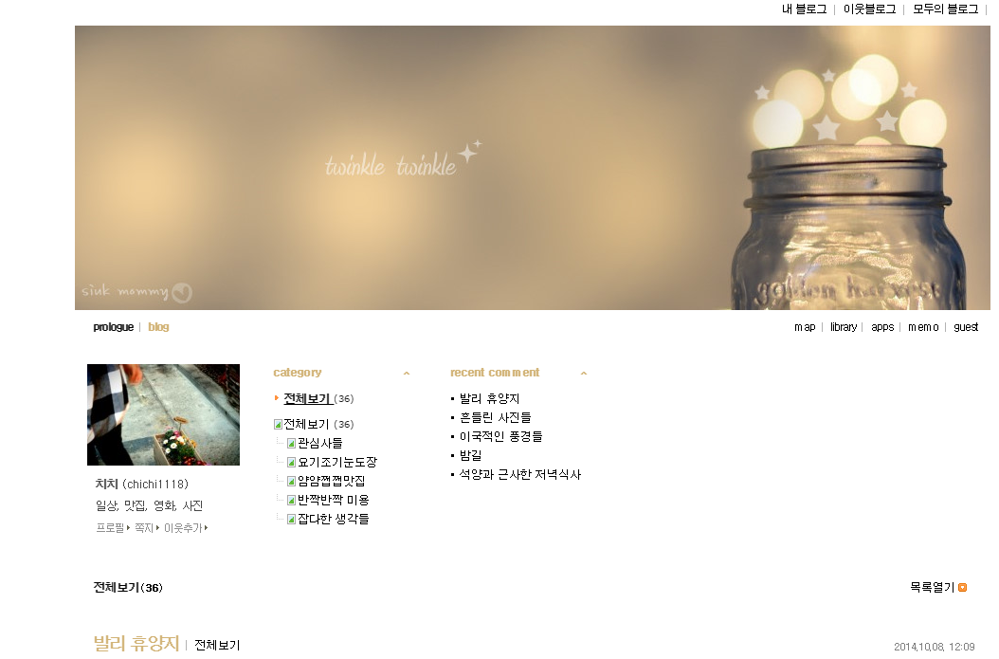
화면 제목 | 블로그보기 화면 | 화면 기능 | 블로그 보기를 클릭하면 해당 닉네임의 블로그로 이동할 수 있다.
페이지 경로 | 닉네임을 클릭하고 블로그 보기를 클릭한 화면
Description
1 | 게시물 작성자의 닉네임을 클릭하게 되면 게시물보기,1:1대화초대,쪽지보내기,구독하기,카페초대,블로그보기 메뉴를 제공해 준다.
2 | 블로그 보기를 클릭하면 해당 닉네임의 블로그가 새 화면으로 생성된다.
1
2

Slide 18
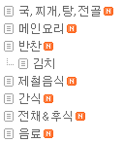
화면 제목 | 요리 레시피 카테고리 | 화면 기능 | 요리 레시피 카테고리안에 여러 종류의 카테고리를 선택할 수 있다.
페이지 경로 | 메인 화면
Description
1 | 요리 레시피 카테고리안에 국,찌개,탕,전골 카테고리 이다.
2 | 요리 레시피 카테고리안에 메인요리 카테고리 이다.
3 | 요리 레시피 카테고리안에 반찬 카테고리 이다.
4 | 요리 레시피 카테고리안에 반찬 카테고리와 관련이 있는 김치 카테고리 이다.
5 | 요리 레시피 카테고리안에 제철음식 카테고리 이다.
6 | 요리 레시피 카테고리안에 간식 카테고리 이다.
7 | 요리 레시피 카테고리안에 전채&후식 카테고리 이다.
8 | 요리 레시피 카테고리안에 음료 카테고리 이다.
1
2
3
4
5
6
7
8

Slide 19
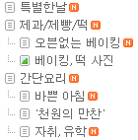
화면 제목 |  | 화면 기능
페이지 경로
Description
1 | 요리 레시피 카테고리안에 특별한날 카테고리 이다.
2 | 요리 레시피 카테고리안에 제과/제빵/떡 카테고리 이다.
3 | 요리 레시피 카테고리안에 제과/제빵/떡 카테고리와 관련이 있는 베이킹,떡 사진 카테고리 이다.
4 | 요리 레시피 카테고리안에 간단요리 카테고리 이다.
5 | 요리 레시피 카테고리안에 간단요리 카테고리와 관련이 있는 바쁜 아침 카테고리 이다.
6 | 요리 레시피 카테고리안에 간단요리 카테고리와 관련이 있는 ‘천원의 만찬＇카테고리 이다.
7 | 요리 레시피 카테고리안에 간단요리 카테고리와 관련이 있는 자취,유학 카테고리 이다.
8
1
2
3
4
5
6
7
8

Slide 20

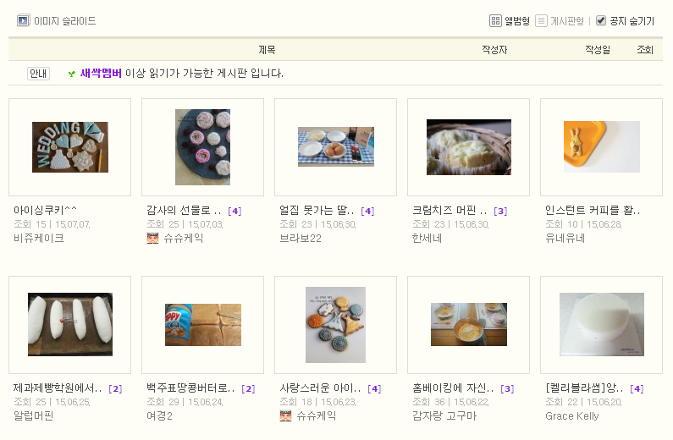
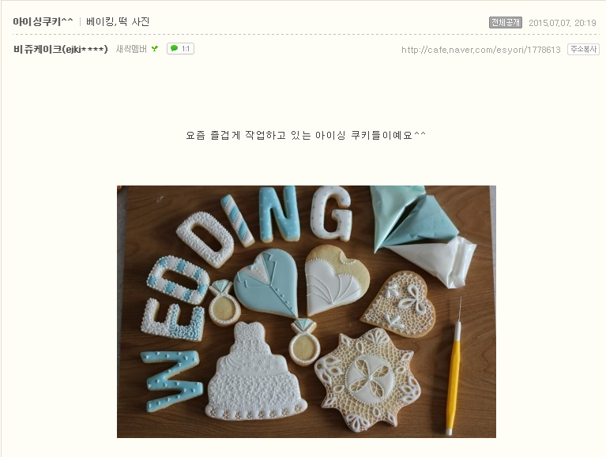
화면 제목 |  | 화면 기능
페이지 경로
Description
1 | 요리 레시피의 베이킹,떡 사진 카테고리를 클릭하면, 해당 개시판물들이 앨범형태로 출력된다.
2 | 해당 개시물을 클릭하면, 개시물 내용이 출력된다.
1
2

Slide 21
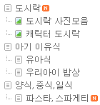
화면 제목 |  | 화면 기능
페이지 경로
Description
1 | 요리 레시피 카테고리안에 도시락 카테고리 이다.
2 | 요리 레시피 카테고리안에 도시락 카테고리와 관련이 있는 도시락 사진모음 카테고리 이다.
3 | 요리 레시피 카테고리안에 도시락 카테고리와 관련이 있는 캐릭터 도시락 카테고리 이다.
4 | 요리 레시피 카테고리안에 아기 이유식 카테고리 이다.
5 | 요리 레시피 카테고리안에 아기 이유식 카테고리와 관련이 있는 유아식 카테고리 이다.
6 | 요리 레시피 카테고리안에 아기 이유식 카테고리와 관련이 있는 우리아이 밥상 카테고리 이다.
7 | 요리 레시피 카테고리안에 양식,중식,일식 카테고리 이다.
8 | 요리 레시피 카테고리안에 양식,중식,일식 카테고리와 관련이 있는 파스타,스파게티 카테고리 이다.
1
2
3
4
5
6
7
8

Slide 22
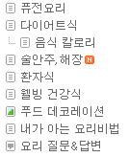
화면 제목 | 요리 레시피 카테고리 | 화면 기능 | 요리 레시피 카테고리안에 여러 종류의 카테고리를 선택할 수 있다.
페이지 경로 | 메인 화면
Description
1 | 요리 레시피 카테고리안에 퓨전요리 카테고리 이다.
2 | 요리 레시피 카테고리안에 다이어트식 카테고리 이다.
3 | 요리 레시피 카테고리안에 다이어트식 카테고리와 관려이 있는 음식 칼로리 카테고리 이다.
4 | 요리 레시피 카테고리안에 술안주,해장 카테고리 이다.
5 | 요리 레시피 카테고리안에 환자식 카테고리 이다.
6 | 요리 레시피 카테고리안에 웰빙 건강식 카테고리 이다.
7 | 요리 레시피 카테고리안에 푸드 데코레이션 카테고리 이다.
8 | 요리 레시피 카테고리안에 내가 아는 요리 비법 카테고리 이다.
9 | 요리 레시피 카테고리안에 요리 질문&답변 카테고리 이다.
1
2
3
4
5
6
7
8
9

Slide 23
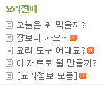
화면 제목 | 요리전에 카테고리 | 화면 기능 | 요리전에안에 여러 종류의 카테고리를 선택할 수 있다.
페이지 경로 | 메인 화면
Description
1 | 이 카페의 주요 카테고리중 요리전에 카테고리이다.
2 | 요리전에 카테고리 안에 오늘은 뭐 먹을까? 카테고리 이다.
3 | 요리전에 카테고리 안에 장보러 가요~ 카테고리 이다.
4 | 요리전에 카테고리 안에 요리 도구 어때요? 카테고리 이다.
5 | 요리전에 카테고리 안에 이 재료로 뭘 만들까? 카테고리 이다.
6 | 요리전에 카테고리 안에 [요리정보 모음] 카테고리 이다.
1
2
3
4
5
6

Slide 24

화면 제목 | 요리후에 카테고리 | 화면 기능 | 요리후에안에 여러 종류의 카테고리를 선택할 수 있다
페이지 경로 | 메인 화면
Description
1 | 이 카페의 주요 카테고리중 요리후에 카테고리이다.
2 | 요리후에 카테고리 안에 요리 후기 카테고리 이다.
3 | 요리후에 카테고리 안에 식품/제품 후기방 카테고리 이다.
4 | 요리후에 카테고리 안에 황당! 요리 실패탐 카테고리 이다.
5 | 요리후에 카테고리 안에 내가 쓰는 요리수필 카테고리 이다.
1
2
3
4
5

Slide 25
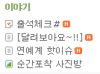
화면 제목 | 이야기 카테고리 | 화면 기능 | 이야기 카테고리안에 여러종류의 카테고리를 선택할 수 있다.
페이지 경로 | 메인 화면
Description
1 | 이 카페의 주요 카테고리중 이야기 카테고리 이다.
2 | 이야기 카테고리 안에 충석체크# 카테고리 이다.
3 | 이야기 카테고리 안에 [달려보아요~!!] 카테고리 이다.
4 | 이야기 카테고리 안에 연예계 핫이슈 카테고리 이다.
5 | 이야기 카테고리 안에 순간포착 사진방 카테고리 이다.
1
2
3
4
5

Slide 26

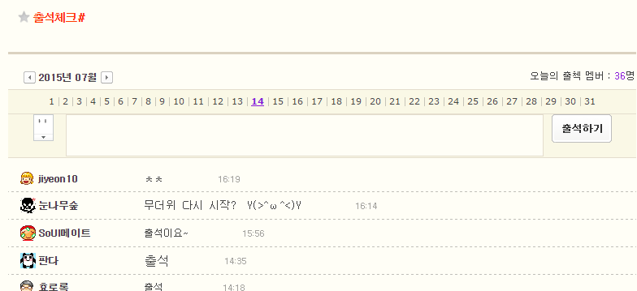
화면 제목 | 출석체크 카테고리 | 화면 기능 | 덧글을 입력하고 출석하기를 클릭하면 덧글을 입력할 수 있다.
페이지 경로 | 출석체크# 카테고리를 클릭한 화면
Description
1 | 이야기에서 출석체크#카테고리를 클릭하면 출석체크하는 화면이 생성된다.
2 | 날짜를 선택하여 출석체크 월을 설정하여 해당하는 월의 출설체크한 사용자들의 댓글을 출력해 준다.
3 | 날짜를 선택하여 출석체크 일을 설정하여 해당하는 일의 출석체크한 사용자들의 댓글을 출력해 준다.
4 | 오늘 출석체크한 사용자의 수를 알려주는 부분이다.
5 | 출석체크할 글의 내용을 작성할 수 있다.
6 | 출석하기 버튼을 클릭하면 작성한 글의 내용을 등록한다.
7
1
2
4
3
5
6
7

Slide 27
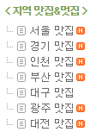
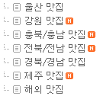
화면 제목 | 지역 맛집&멋집 | 화면 기능 | 지역 맛집&멋집 카테고리안에 여러종류의 카테고리를 선택할 수 있다.
페이지 경로 | 메인 화면
Description
1 | 이 카페의 주요 카테고리중 지역 맛집&멋집 카테고리 이다.
2 | 지역 맛집&멋집 카테고리 안에 각 지역에 해당하는 맛집 카테고리 이다.
1
2

Slide 28
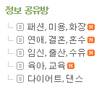
화면 제목 | 정보 공유방 | 화면 기능 | 정보 공유방 카테고리안에 여러종류의 카테고리를 선택할 수 있다.
페이지 경로 | 메인 화면
Description
1 | 이 카페의 주요 카테고리중 정보 공유방 카테고리 이다.
2 | 정보 공유방 카테고리안에 패션,미용,화장 카테고리 이다.
3 | 정보 공유방 카테고리안에 연애,결혼,혼수 카테고리 이다.
4 | 정보 공유방 카테고리안에 임신,출산,수유 카테고리 이다.
5 | 정보 공유방 카테고리안에 육아,교육 카테고리 이다.
6 | 정보 공유방 카테고리안에 다이어트,댄스 카테고리 이다.
1
2
3
4
5
6

Slide 29

화면 제목 | 정보 공유방 | 화면 기능 | 정보 공유방 카테고리안에 여러종류의 카테고리를 선택할 수 있다.
페이지 경로 | 메인 화면
Description
1 | 정보 공유방 카테고리안에 건의사항 카테고리 이다.
2 | 정보 공유방 카테고리안에 조리사 자격증 카테고리 이다.
3 | 정보 공유방 카테고리안에 여행,숙박,음식 카테고리 이다.
4 | 정보 공유방 카테고리안에 ~ 타 사이트 이벤트 카테고리 이다.
1
2
3
4

Slide 30

화면 제목 | 나이별 모임 | 화면 기능 | 나이별 모임 카테고리안에 여러종류의 카테고리를 선택할 수 있다.
페이지 경로 | 메인 화면
Description
1 | 이 카페의 주요 카테고리중 나이별 모임 카테고리 이다.
2 | 나이별 모임 타테고리안에 10대,20대,30대,40대,50대,60대별 카테고리 이다.
1
2

Slide 31


화면 제목 | 지역 수다방 | 화면 기능 | 지역 수다방 카테고리안에 여러종류의 카테고리를 선택할 수 있다.
페이지 경로 | 메인 화면
Description
1 | 이 카페의 주요 카테고리중 지역 수다방 카테고리 이다.
2 | 지역별 수다방 카테고리 안에 각 지역별 카테고리 이다.
1
2

Slide 32
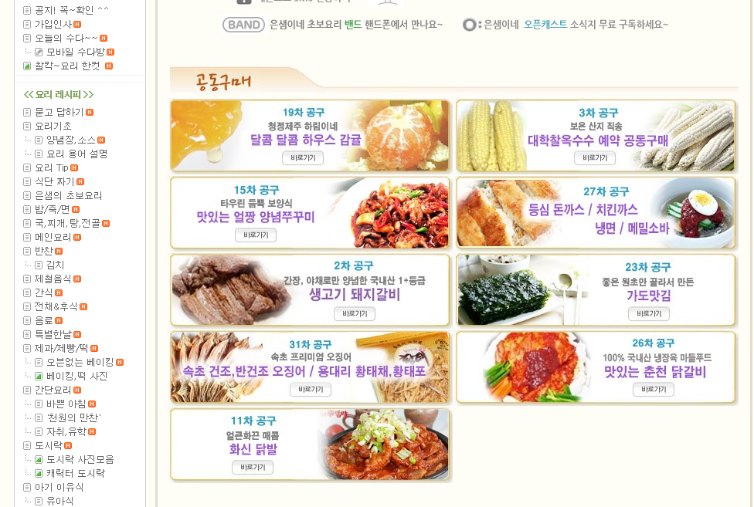
화면 제목 | 은샘이네 초보요리 메인 화면 | 화면 기능 | 은샘이네 초보요리 시작 화면이다.
페이지 경로 | 메인 화면
Description
1 | 은샘이네 초보요리 카페의 첫화면에서 내려가 보면 공동구매중인 9개의 제품목록을 표시해 주는 부분이다.
1

Slide 33
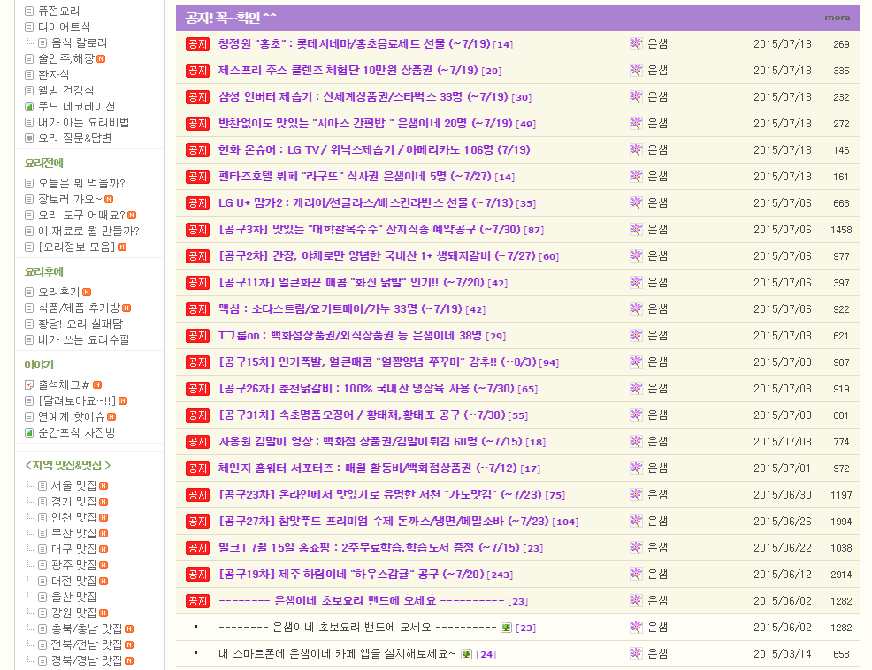
화면 제목 | 은샘이네 초보요리 메인 화면 | 화면 기능 | 은샘이네 초보요리 시작 화면이다.
페이지 경로 | 메인 화면
Description
1 | 은샘이네 초보요리 카페의 첫화면에서 내려가 보면 공지란에 이벤트,공동구매가 게시물 형태로 있는 부분이다.
2 | 은샘이네 초보요리 카페의 최신으로 등록된 게시물이 있는 부분이다.
1
2

Slide 34
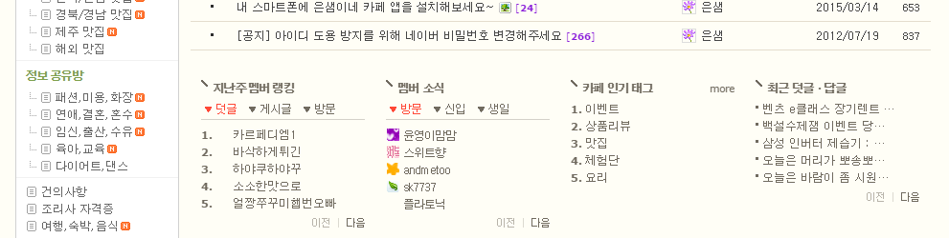
화면 제목 | 은샘이네 초보요리 메인 화면 | 화면 기능 | 은샘이네 초보요리 시작 화면이다.
페이지 경로 | 메인 화면
Description
1 | 은샘이네 초보요리 카페의 첫화면에서 내려가 보면 지난주 메버 랭킹,멤버 소식,카페 인기 태그,최근 덧글·답 글이 있는 부분이다.
1

